Slide 1



Навчання грамоти. Письмо

Slide 2
Хвилинка ввічливого письма
Запишіть каліграфічно всі букви, що позначають голосні звуки.

Slide 3
Повторимо! Назвіть ці слова.
Слова – назви предметів
що?
хто?

Slide 4
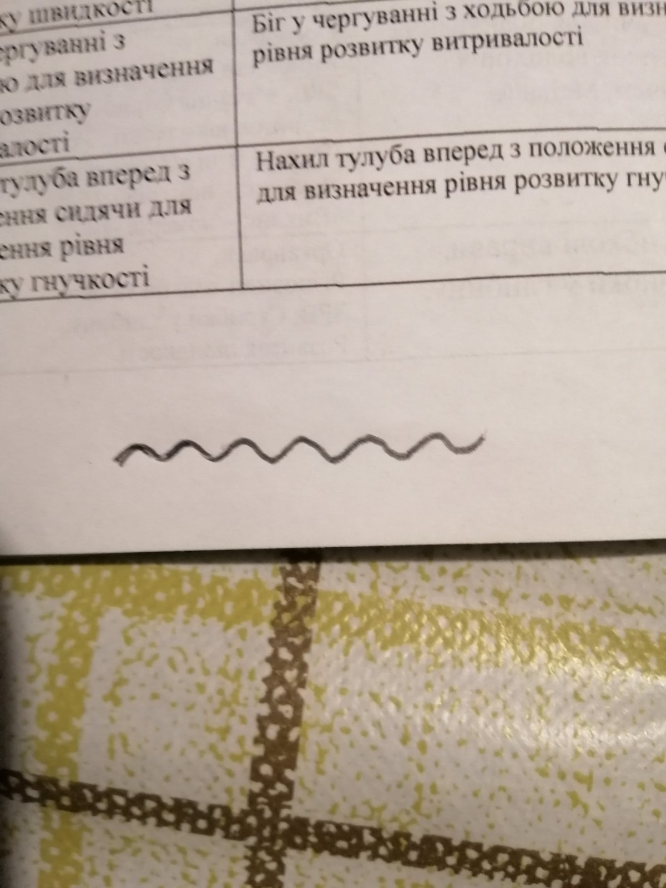
Повторимо! Назвіть ці слова.
Слова – назви ознак
який?
яка?
яке?
які?

Slide 5
Повторимо! Назвіть ці слова.
Слова – назви дій
що робить?
що роблять?

Slide 6
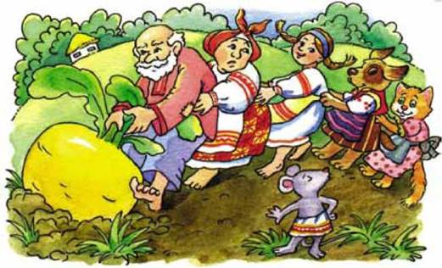
Слова,
якими називають кількість предметів
Поміркуємо!
Запишемо
скільки?
п’ять
шість

Slide 7
Поміркуємо!
Запишемо
Відгадай загадку. Випиши слова,
якими називають кількість предметів.
У двох матерів по п’ять синів.
Один батько тисячі синів має.
Всім шапки справляє, а собі не має.

Slide 8
Добираю слова,
якими називають кількість предметів

